Slide 1
CHÀO MỪNG QUÝ THẦY CÔ GIÁO VỀ DỰ GIỜ LỚP 1B
Thứ hai ngày 6 tháng 2 năm 2023
PHÒNG GIÁO DỤC & ĐÀO TẠO TÂY SƠN
TRƯỜNG TIỂU HỌC TÂY AN

Slide 2
HOẠT ĐỘNG MỞ ĐẦU

Slide 3
AI NHANH AI ĐÚNG
Trò chơi
ngọn núi
múi cam
gửi thư
dòng suối
quả bưởi
tươi cười
con muỗi

Slide 4
Thứ ? ngày ? tháng ? năm 2023
Tiếng Việt
ao - eo
Bài 106
ao
eo

Slide 5
ao
Làm quen
Đánh vần
ao
a | o
a - o - ao / ao

Slide 6
Làm quen
Đánh vần
sao
s | ao
ngôi sao
sờ - ao - sao / ngôi sao

Slide 7
eo
Làm quen
Đánh vần
eo
e | o
e - o - eo / eo

Slide 8
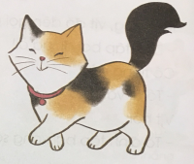
Làm quen
Đánh vần
mèo
m | èo
con mèo
eo
mờ - eo - meo - huyền - mèo / con mèo

Slide 9
ao
eo
ngôi sao
con mèo
eo

Slide 10
So sánh
ao
eo

Slide 11
ao
eo
ngôi sao
con mèo
eo

Slide 12
Bảng gài
ao
ngôi sao
eo
eo
con mèo

Slide 13
HOẠT ĐỘNG LUYỆN TẬP

Slide 14
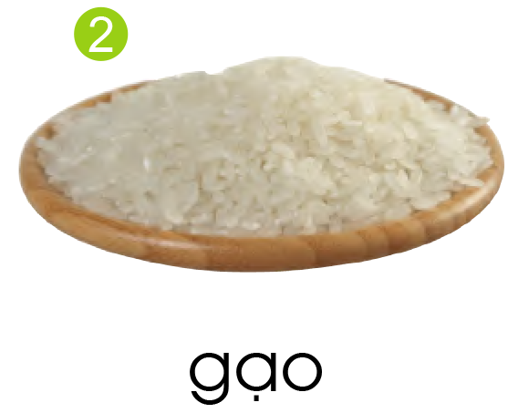
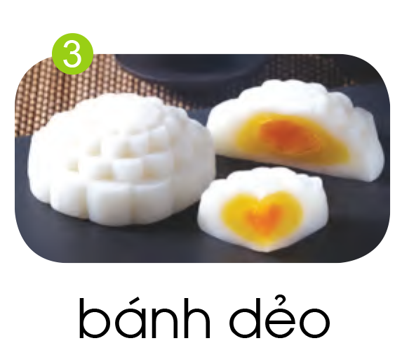
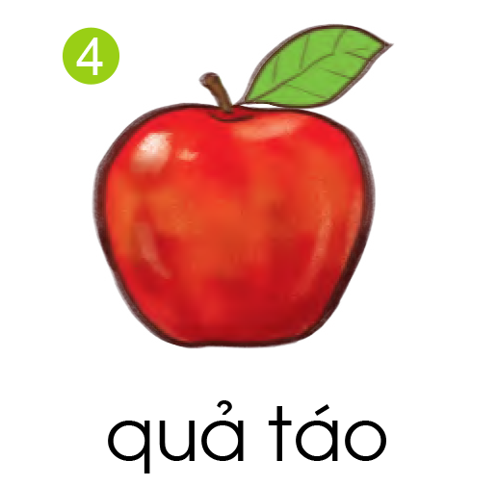
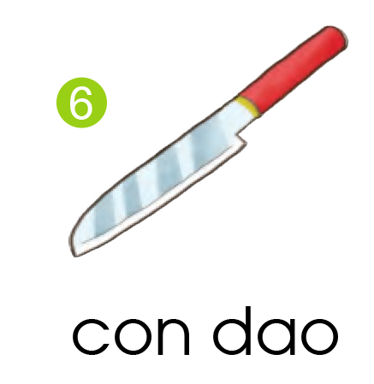
Tiếng nào có vần ao? Tiếng nào có vần eo?

Slide 15
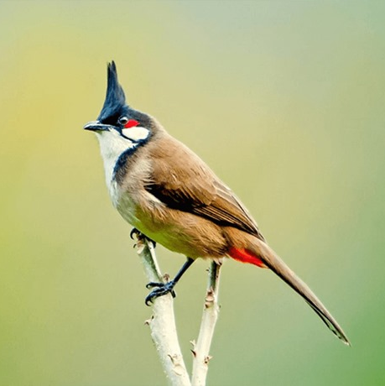
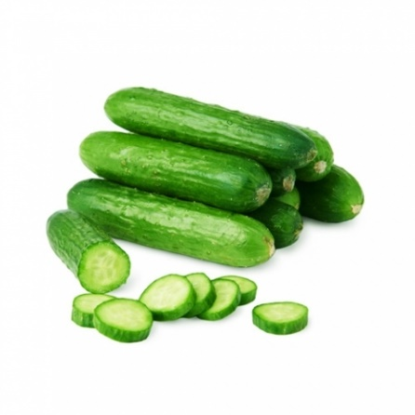
Tìm tiếng ngoài bài có vần ao, có vần eo?
chào mào
dưa leo
ao
ao

Slide 16
Tập viết

Slide 17
Tập đọc

Slide 18
Luyện đọc
giao hẹn
lao ra vồ
leo tót
võ trèo

Slide 19
Tập đọc

Slide 20
Tập đọc
1
2

Slide 21
Chọn ý đúng

Slide 22
HOẠT ĐỘNG VẬN DỤNG, TRẢI NGHIỆM

Slide 23
Em học được điều gì từ mèo
qua câu chuyện này?

Slide 24
CẢM ƠN QUÝ THẦY CÔ GIÁO VÀ CÁC EM

